Slide 1
NTOU教室借用平台
第五組
00857109 孟羽真
00857111 林欣儀
00857114 黃泰揚
00857127 吳承遠
00857137 鄭翊宏
0086A021 謝翔宇

Slide 2
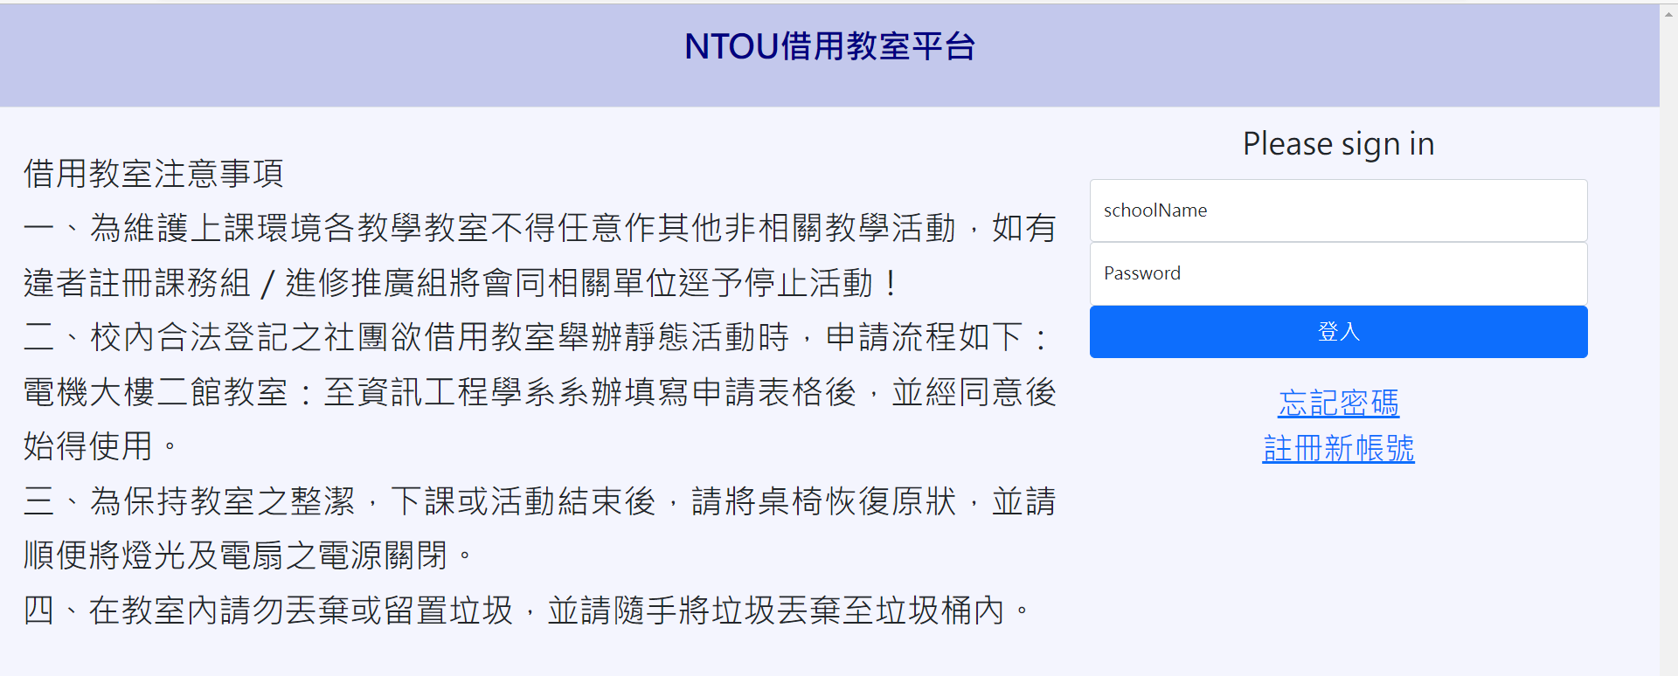
首頁:
可以從首頁進行登入、忘記密碼、註冊新帳號。

Slide 3
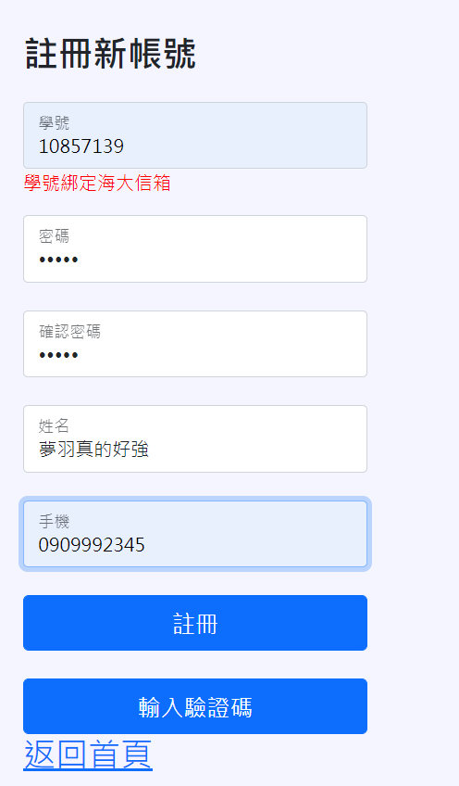
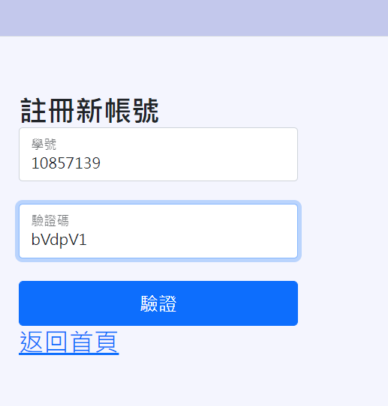
註冊帳號:
註冊帳號之後點擊註冊，去信箱收取驗證碼驗證才可註冊成功

Slide 4
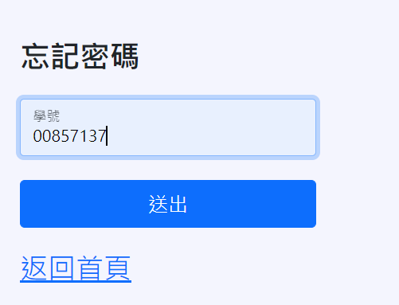
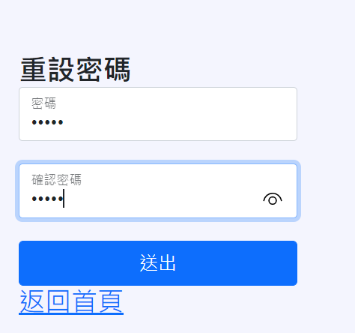
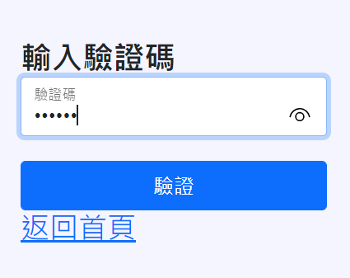
忘記密碼
去該學號信箱取得驗證碼並輸入
輸入忘記密碼的學號帳號
通過驗證之後輸入新的密碼羽確認密碼

Slide 5
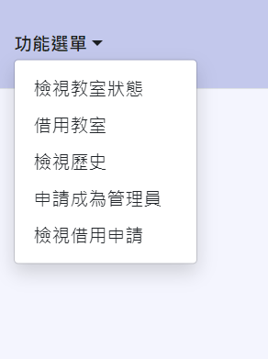
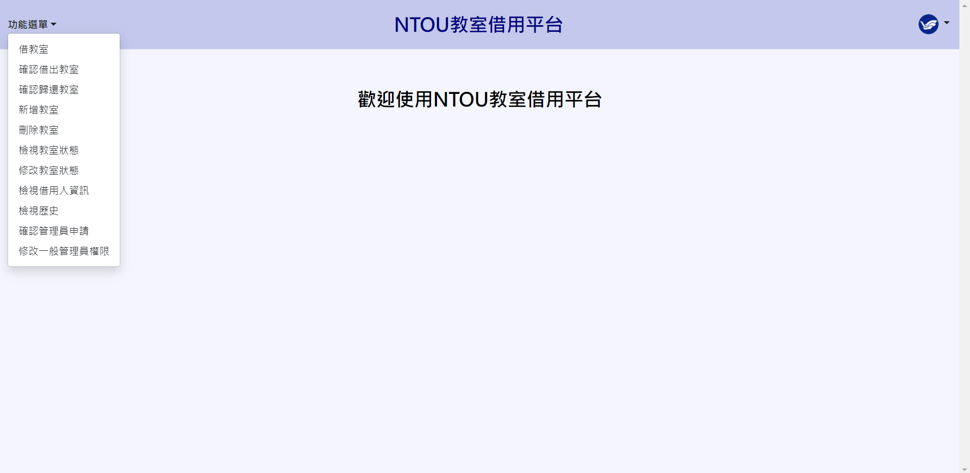
借用人功能選擇:
管理員功能選擇:

Slide 6
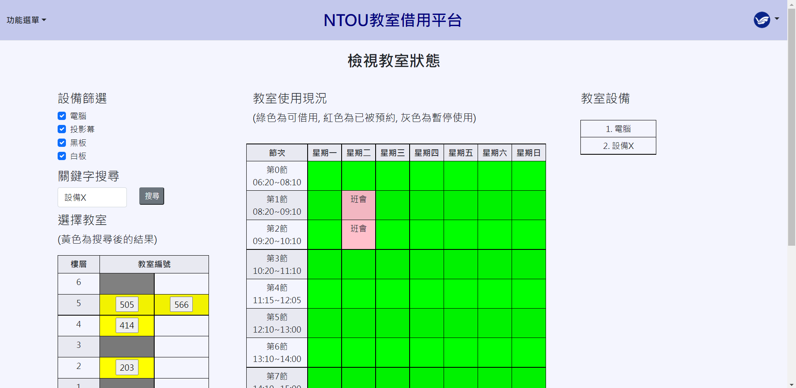
檢視教室狀態:
可透過"設備篩選"及"關鍵字搜尋"篩選教室，點選教室後可查看此教室的借用狀況及設備。

Slide 7
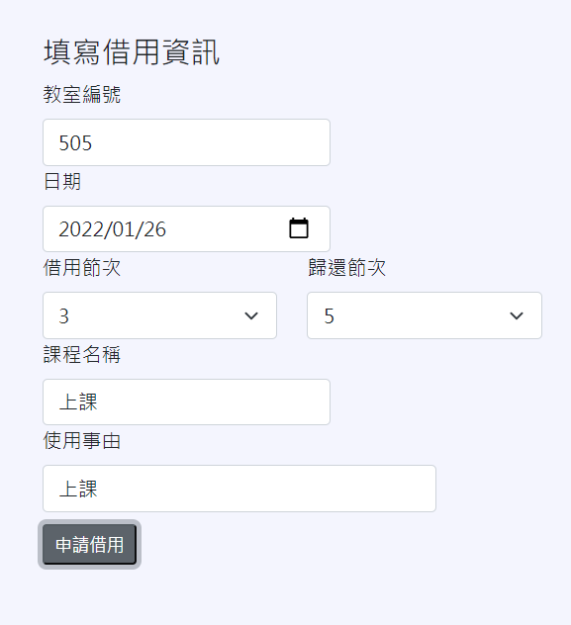
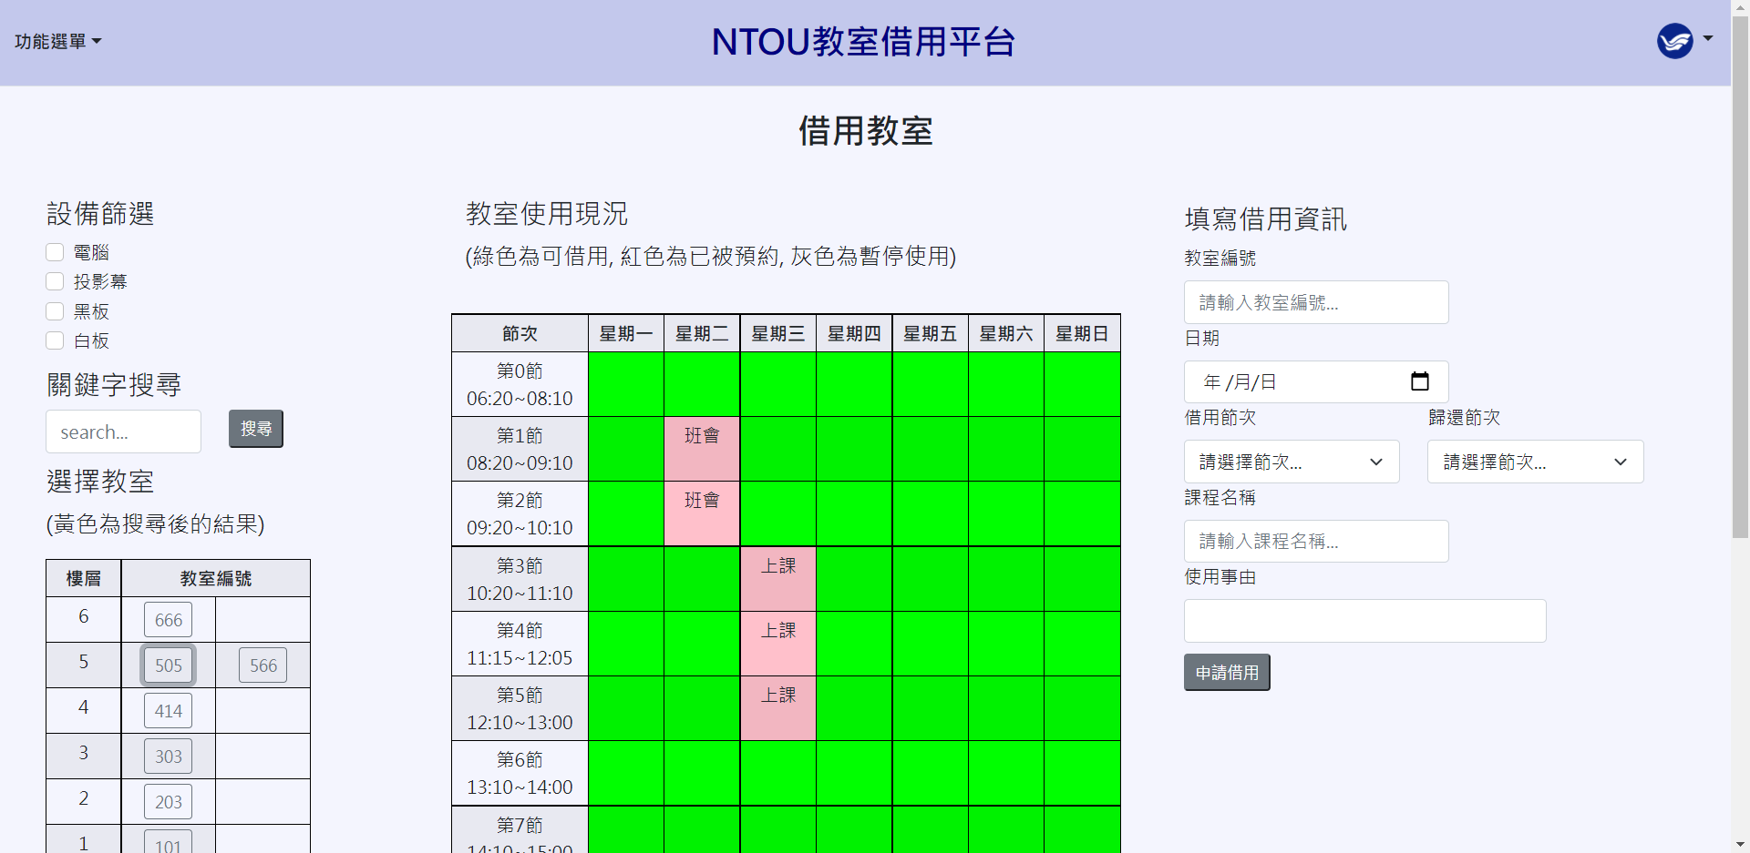
借用教室:
和檢視教室狀態一樣可透過"設備篩選"及"關鍵字搜尋"篩選教室，點選教室後可查看此教室的借用狀況。填寫正確的借用資訊後即可成功預約教室。

Slide 8
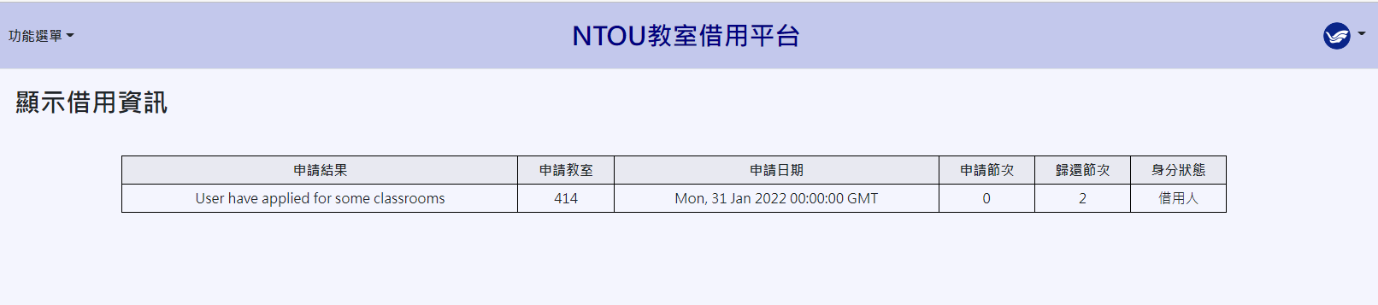
顯示借用資訊:
可以查看自己的教室預約狀況。

Slide 9
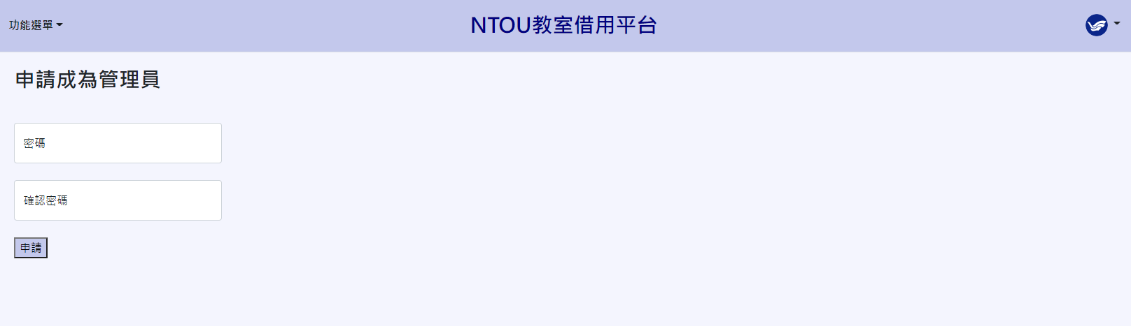
申請成為管理員:
填入密碼後，即可送出管理員申請。

Slide 10
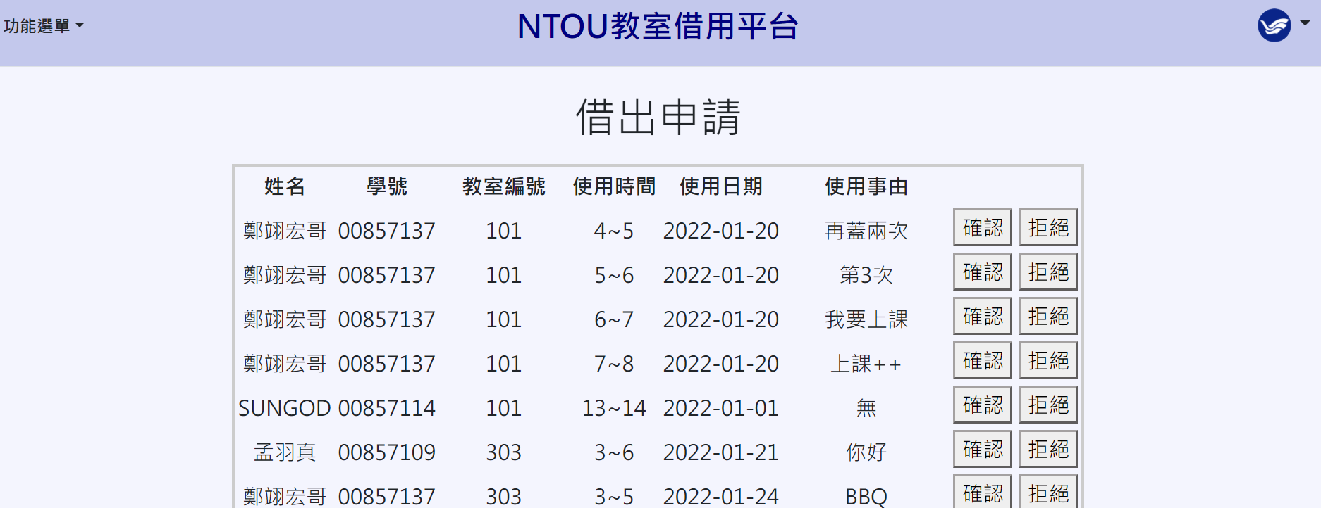
確認借出教室:
管理員可以確認/拒絕借用人的申請。

Slide 11
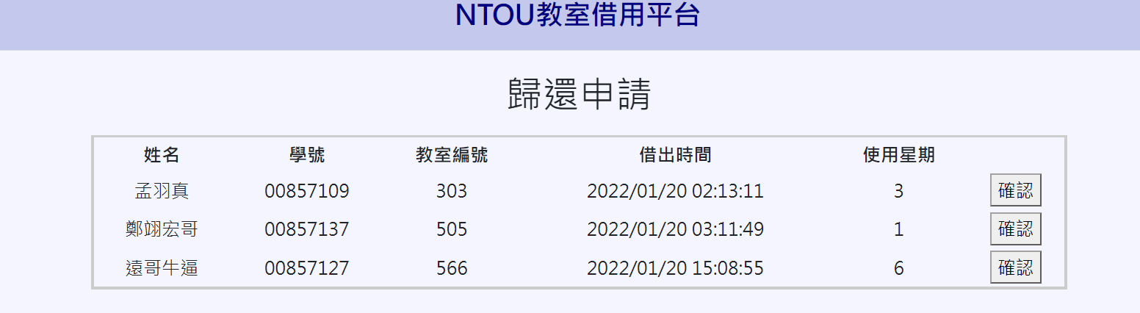
確認歸還教室:
當借用人歸還鑰匙後，管理員可以確認歸還申請，系統會將教室以及借用人狀態改為未借用。

Slide 12
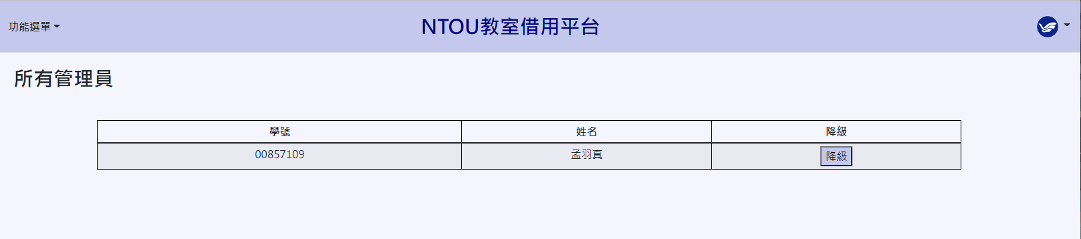
修改一般管理員權限:
進入後即可看到所有一般管理員，點旁邊的降級按鈕即可將他的身分從一般管理員修改為一般借用人。

Slide 13
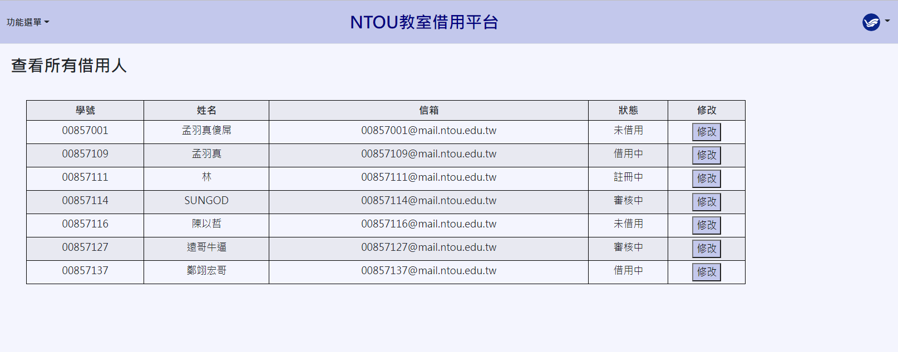
檢視借用人資訊:
進入後即可看到所有借用人，點擊修改按鈕後即可修改該使用者

Slide 14
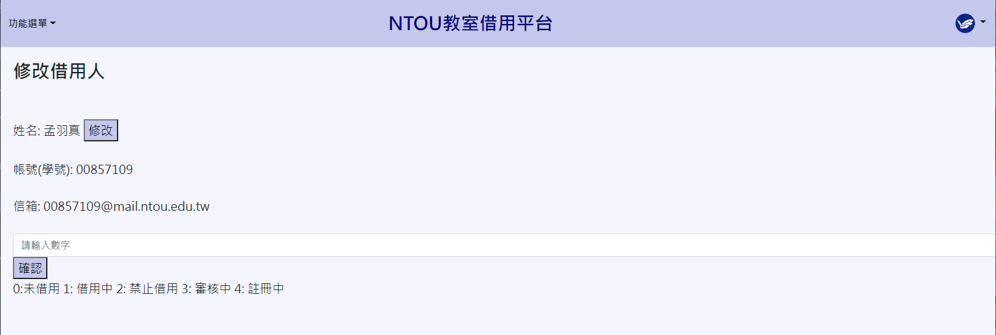
修改借用人資訊:
點擊修改，即可修改該欄位按下確認後便會送出。

Slide 15
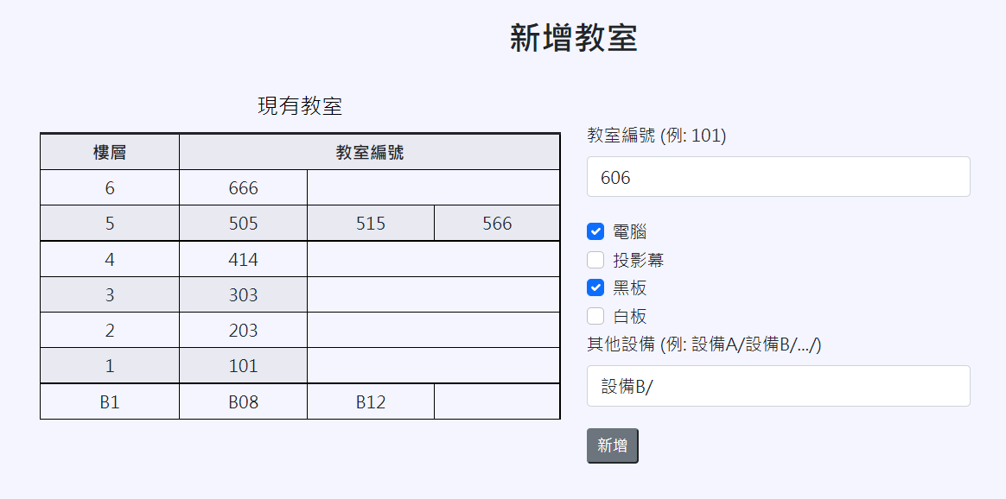
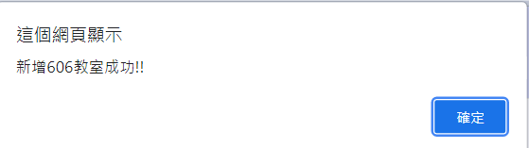
新增教室:
輸入教室編號以及教室設備即可新增教室(例:606教室)。

Slide 16
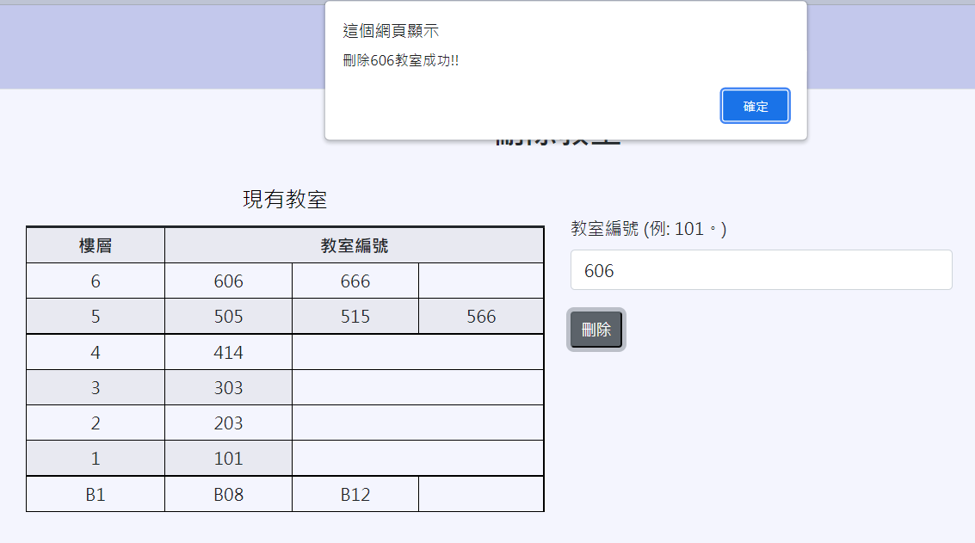
刪除教室:
輸入教室編號即可刪除教室(例:606教室)。

Slide 17
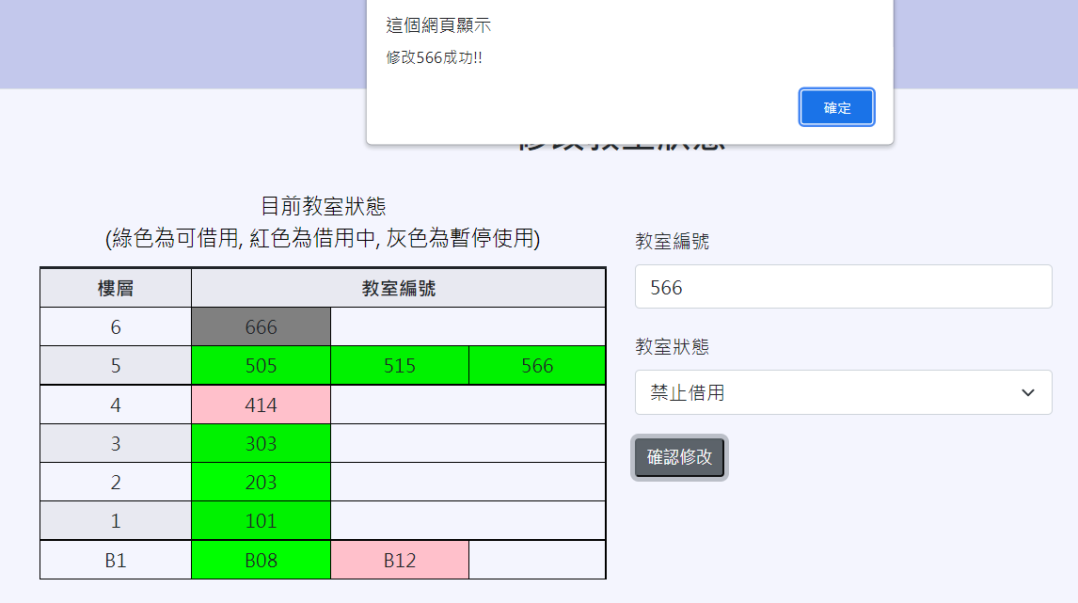
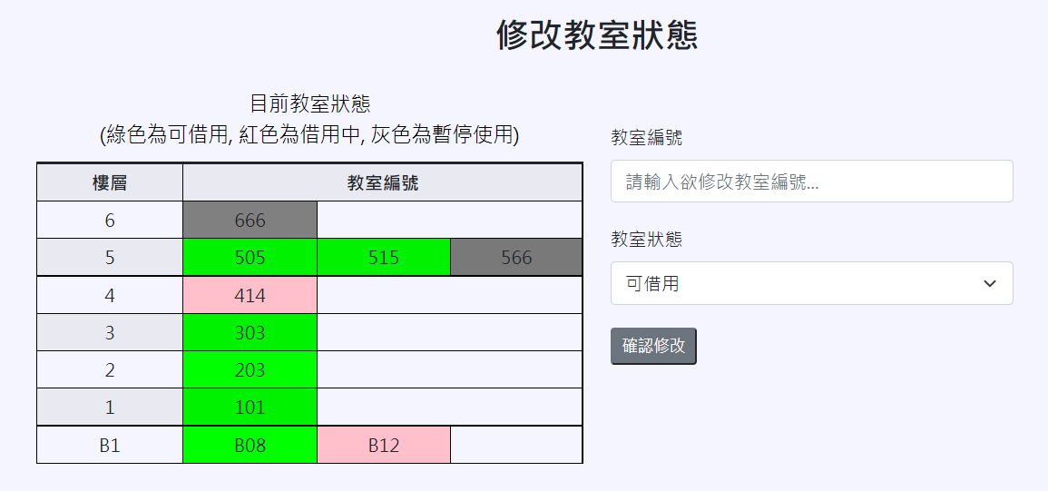
修改教室狀態:
輸入教室編號以及選擇教室狀態即可修改教室狀態(例:566教室)。
修改後的結果:

Slide 18
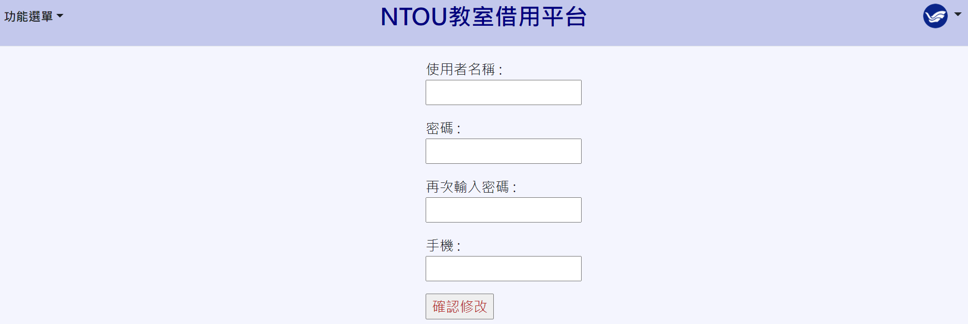
修改個人資訊:
借用人/管理員可以修改自己的個人資訊。

Slide 19
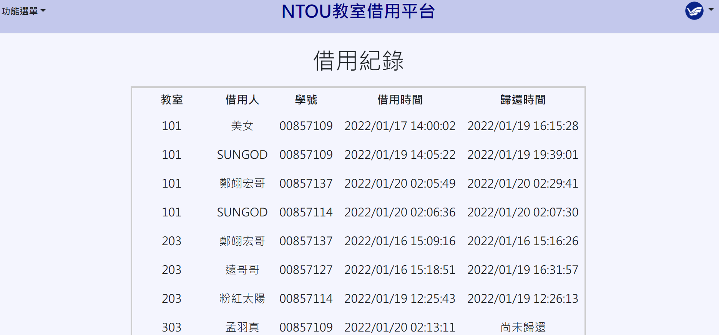
檢視歷史:
借用人/管理員可以檢視借用相關紀錄。

